Slide 2
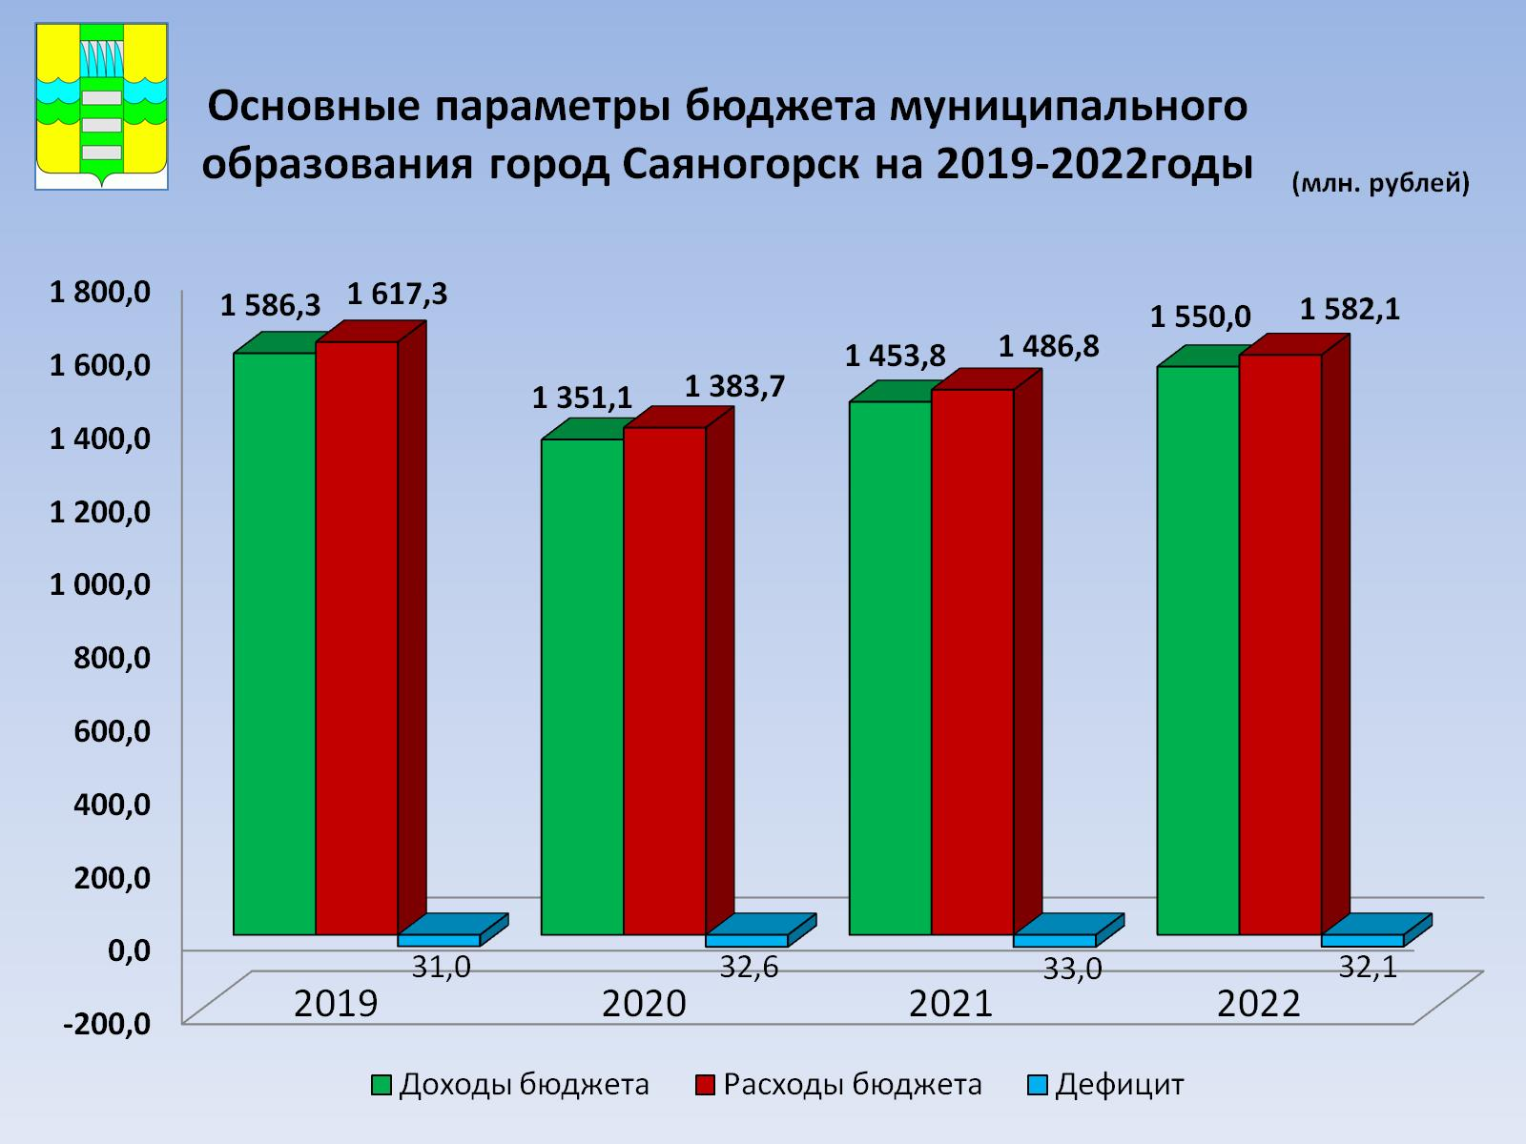
Основные параметры бюджета муниципального образования город Саяногорск на 2019-2022годы

Slide 3
Основные параметры бюджета муниципального образования город Саяногорска в разрезе источников на 2019 - 2022 годы

Slide 5
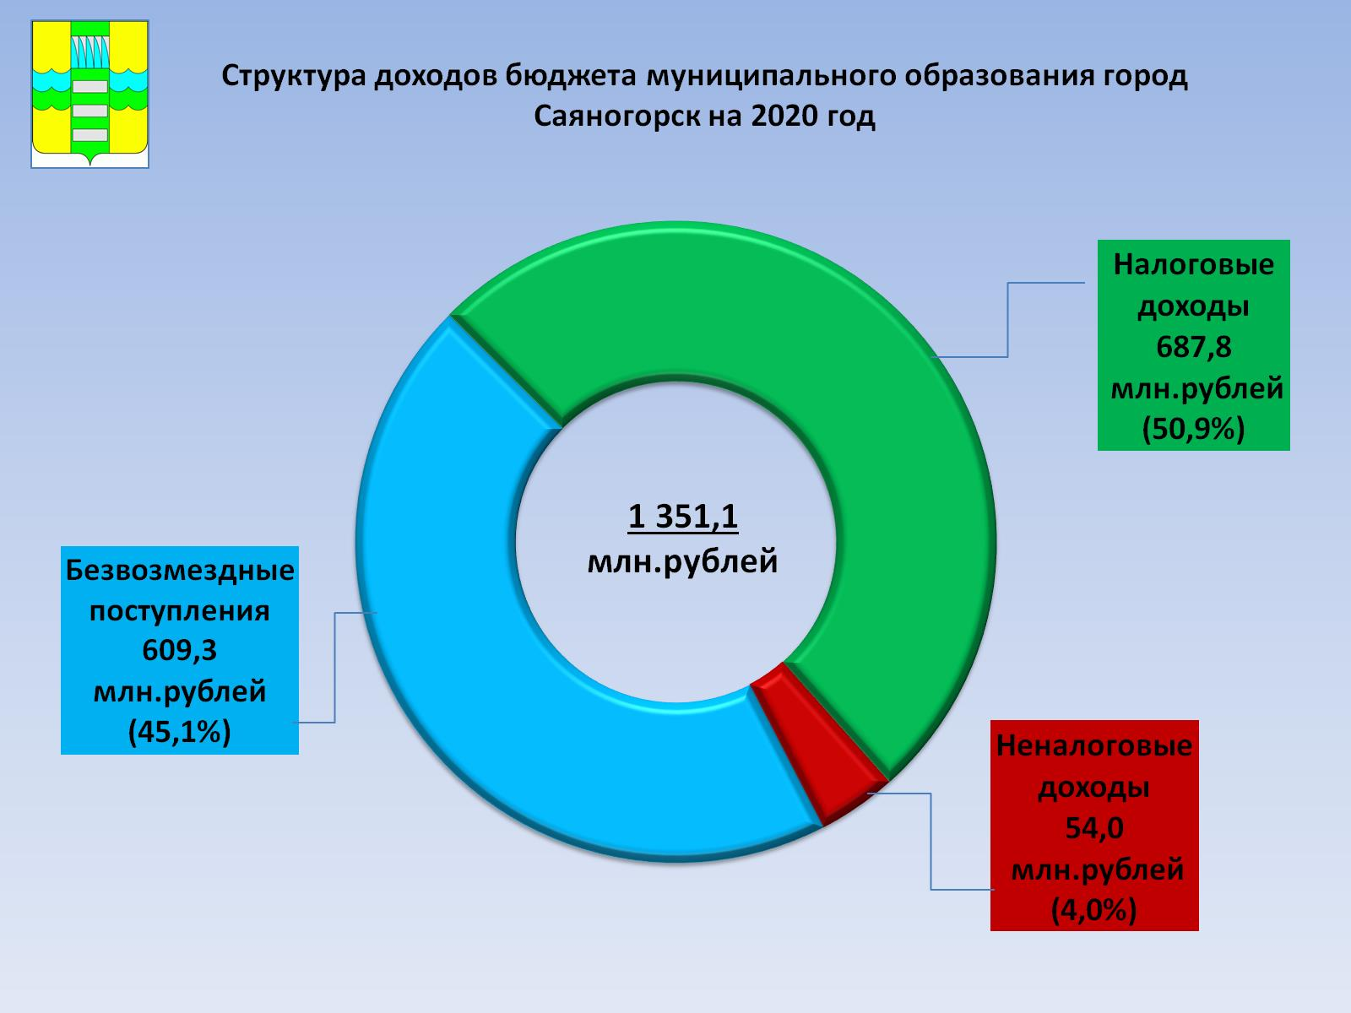
Структура доходов бюджета муниципального образования город Саяногорск на 2020 год

Slide 6
Структура налоговых и неналоговых доходов бюджета муниципального образования город Саяногорск на 2020 год (млн.рублей)

Slide 7
Укрупненная структура налоговых и неналоговых доходов бюджета муниципального образования город Саяногорск на 2020 год (млн.рублей/%)

Slide 9
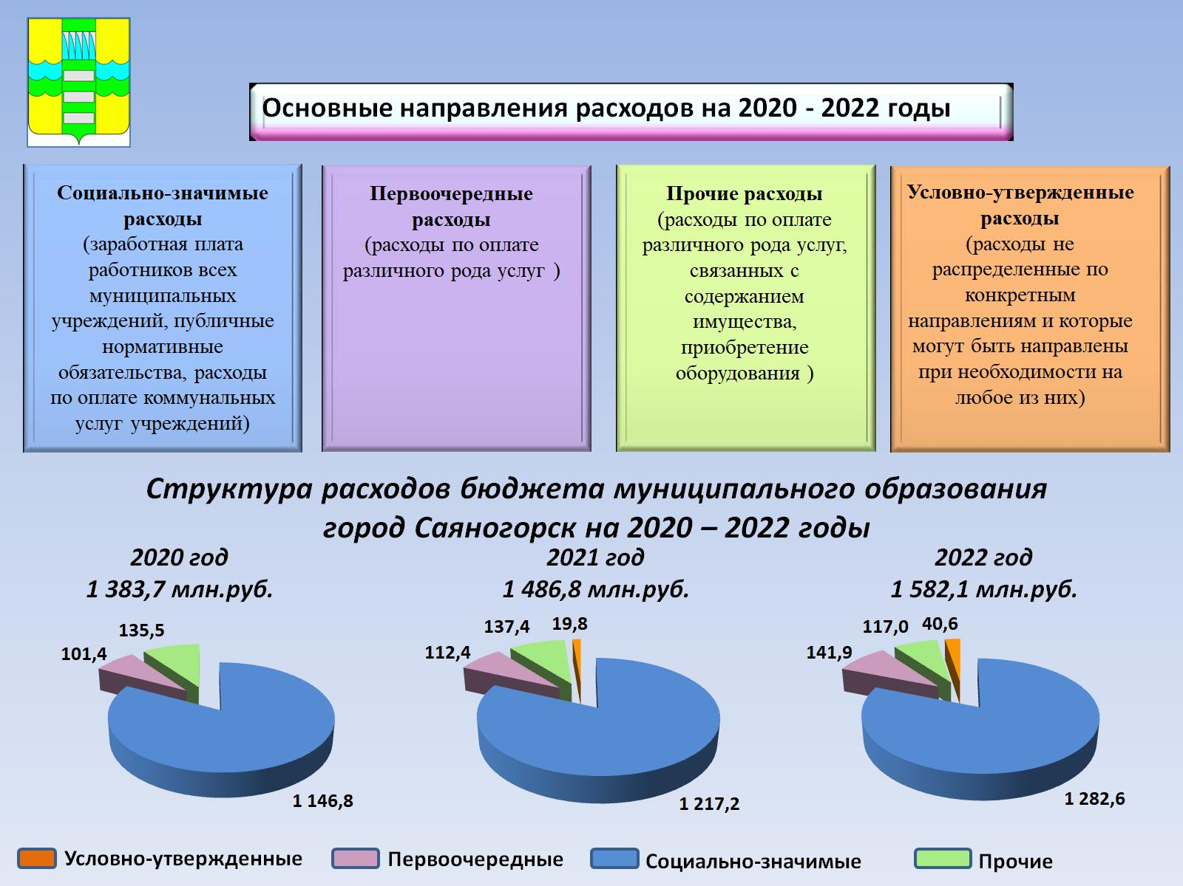

Slide 10
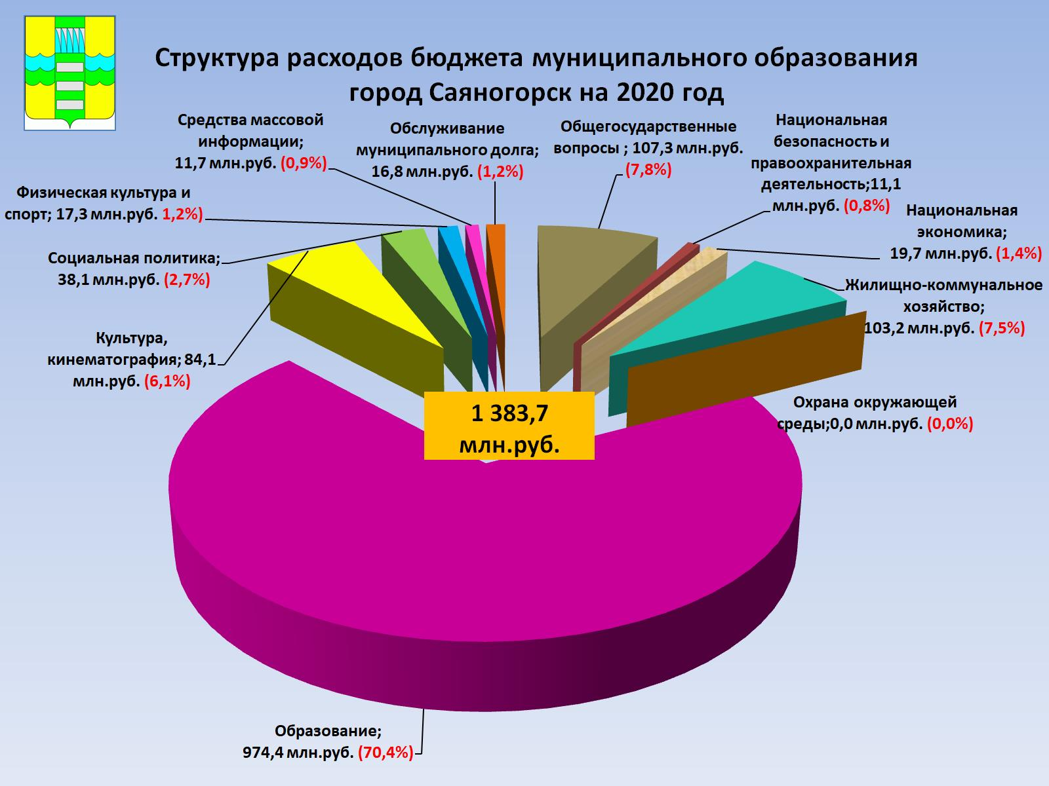
Структура расходов бюджета муниципального образования город Саяногорск на 2020 год

Slide 11
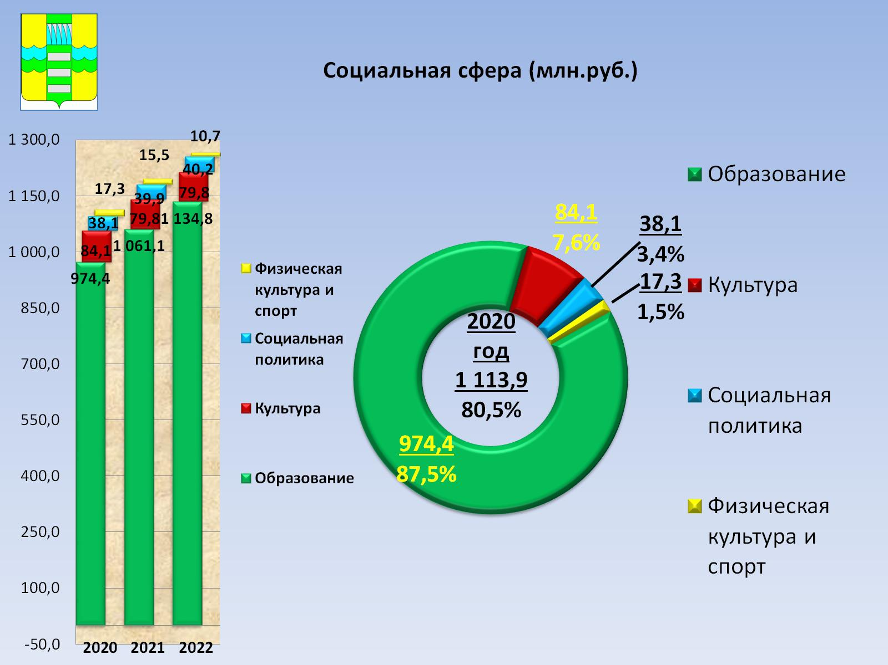
Социальная сфера (млн.руб.)

Slide 12
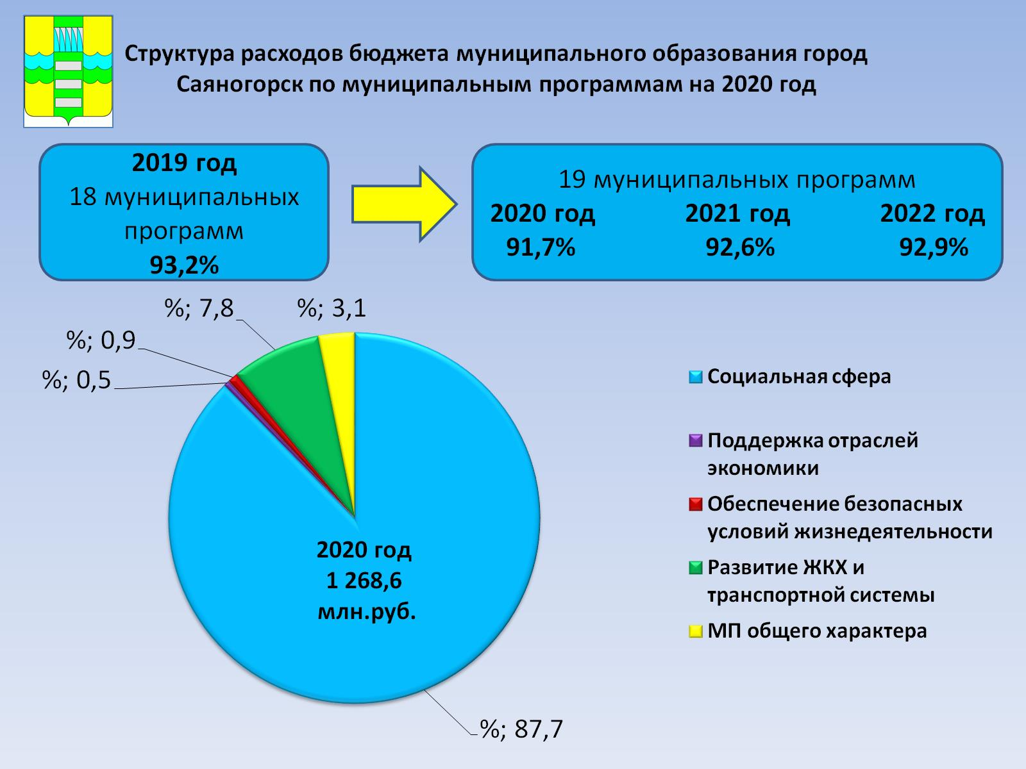
Структура расходов бюджета муниципального образования город Саяногорск по муниципальным программам на 2020 год

Slide 14
Муниципальный долг 2020-2022 годы

Slide 15
Анализ распределения налогов, перечисляемых организациями муниципального образования город Саяногорск всех форм собственности по уровням бюджета (федеральный, республиканский, местный)

